Slide 1

CSED101 LAB 2018
2018-10-19

Slide 2
TEXT I/O

Slide 3

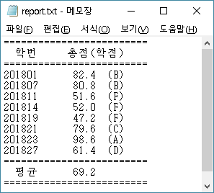
  아래의 score.txt 를 읽어서 학생들의 성적을 처리하여 그 결과를 report.txt 로 출력하는 프로그램을 작성하자.
  각 학생의 총점
    중간고사 40%
    기말고사 60%
  학점기준
  90이상 : A
  80이상~90미만 : B
  70이상~80미만 : C
  60이상~70미만 : D
  60미만 : F
  주의사항
  학생수를 예시처럼 8명으로
  고정해서 구현하지 말 것.
  제출파일명 : 학번_Lab6_1.c
201801 89 78
201807 76 84
201811 78 34
201814 67 42
201819 55 42
201821 67 88
201823 98 99
201827 89 43
score.txt
report.txt

Slide 4
ARRAYS I

Slide 5

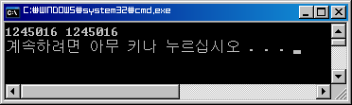
배열 이름 자체는 배열의 시작 주소 값을 갖는 포인터 상수이다.
int a[3] = {1,2,3};
배열 이름 a는
배열의 첫번째 원소인 a[0]를 가리킨다.
즉 , a 는 &a[0]를 갖는다.
300
&a[0]
a[0]
int main()
{
int a[3];
printf("%d %d\n", a, &a[0]);
return 0;
}
304
&a[1]
a[1]
308
&a[2]
a[2]
Byte-Addressable Memory

Slide 6

An array is a sequence of variables.
An array has
  name
    int a[4];
  values (contents)
    a[0], a[1], a[2], a[3]
  address
    a (= &a[0])
    &a[k] = a + k, (k = 0,1,2,3)
    &a[k+1] = &a[k] + 1 = a + k + 1, (k = 0,1,2)
Address
Value
a[3]
112
555
a[2]
108
987
a[1]
104
713
a[0]
100
123

Slide 7
How to use arrays
  declare
    int a[4];
  initialization
    int a[4]={1,2,3,4};
    int a[4]={1,};
    int a[4]={0};
  assignment
    a[0] = 123; a[1] = 713;
    a[2] = 987; a[3] = 555;
    /* There is no a[4]! Index number starts from 0. */
Address
Value
a[3]
112
555
a[2]
108
987
a[1]
104
713
a[0]
100
123

Slide 8

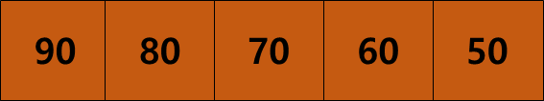
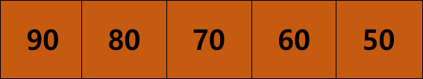
(1) 초기화
int score[5] = { 90, 80, 70, 60, 50 };
score[0]
score[1]
score[2]
score[3]
score[4]
(2) 배열의 크기 없이 초기화
int score[ ] = { 90, 80, 70, 60, 50 };
score[0]
score[1]
score[2]
score[3]
score[4]
자동적으로 초기값의 원소 개수 만큼이 배열 크기로 잡힌다.

Slide 9

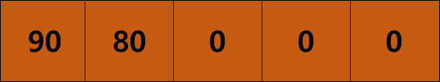

(3) 일부만 초기화
나머지 원소들은 0으로 초기화
int score[5] = { 90, 80 };
score[0]
score[1]
score[2]
score[3]
score[4]
(4) 0으로 초기화
int score[5] = { 0 };
score[0]
score[1]
score[2]
score[3]
score[4]

Slide 10

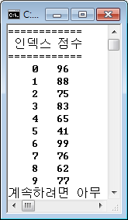
#include<stdio.h>
int main()
{
int score[10] = { 96, 88, 75, 83, 65, 41, 99, 76, 62, 77 };
printf("============\n");
printf(" 인덱스 점수\n");
printf("============\n");
//---------- 지우고 채우기 ----------//
return 0;
}

Slide 11

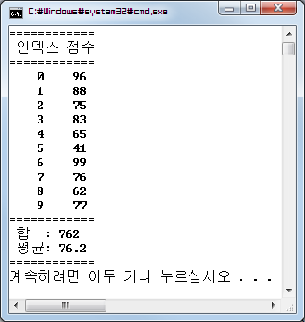
배열 원소의 합과 평균 구하기

Slide 12

배열 a의 원소들을 배열 b에 순서대로 복사
#include<stdio.h>
int main()
{
int a[5] = { 99, 88, 77, 66, 55 };
int b[5] = { 0 };
//---------- 지우고 채우기 ----------//
return 0;
}
배열 b의 원소 출력
배열 a의 원소들을 배열 b에 복사
배열 b의 원소 출력

Slide 13

You can pass the address of an array to the function.
Declaration
Definition
Call
void copy( int a[], int b[], int n );
void copy( int a[], int b[], int n )
{
  int i;
  for (i=0; i<n; i++)
  b[i] = a[i];
}
int a[8], b[8];
...
copy( a, b, 8 );
int a[8], b[8];
...
copy( &a[0], &b[0], 8 );

Slide 14

배열 a의 원소들을 배열 b에 순서대로 복사
배열의 원소를 출력하는 print_array() 함수 구현하여 사용할 것
#include<stdio.h>
int main()
{
int a[5] = { 99, 88, 77, 66, 55 };
int b[5] = { 0 };
//---------- 지우고 채우기 ----------//
return 0;
}
// 배열의 원소를 출력하는 print_array() 함수 구현

Slide 15

#include<stdio.h>
int main()
{
int score[10] = { 96, 88, 75, 83, 65, 41, 99, 76, 62, 77 };
int total;
//---------- 지우고 채우기 ----------//
printf("배열 원소의 합: %d\n", total);
return 0;
}
// 배열 원소의 합을 구하는 함수 이름으로 array_sum 을 사용할 것

Slide 16
SEARCHING
SEQUENTIAL SEARCH

Slide 17

To find the location of a target among a list of objects
Sequential search, binary search
Location wanted (3)
a[0] | a[1] | a[2] | a[3] | a[4] | a[5] | a[6] | a[7] | a[8] | a[9]
4 | 21 | 36 | 14 | 62 | 91 | 8 | 22 | 7 | 81
Target given (14)

Slide 18

Used for unordered lists
Location wanted (3)
a[0] | a[1] | a[2] | a[3] | a[4] | a[5]
a[0] | a[1] | a[2] | a[3] | a[4] | a[5]
4 | 21 | 36 | 14 | 62 | 91
4 | 21 | 36 | 14 | 62 | 91
Target given (14)
a[0] | a[1] | a[2] | a[3] | a[4] | a[5]
a[0] | a[1] | a[2] | a[3] | a[4] | a[5]
4 | 21 | 36 | 14 | 62 | 91
4 | 21 | 36 | 14 | 62 | 91
Found!

Slide 19

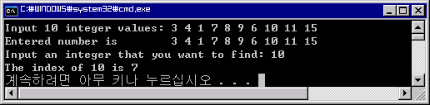
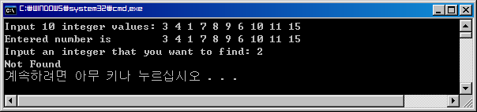
순차탐색(sequential search)을 수행하는 프로그램을 작성하라.
먼저, 10개의 정수를 입력 받아 배열에 순서대로 저장한 후 출력한다.
다음으로, 찾고자 하는 정수를 입력 받는다.
10개의 정수 중에 찾고자 하는 정수가 있으면 그 수의 index를 출력하고, 없으면 “Not Found”를 출력한다.
요구사항: 순차탐색의 기능을 수행하는 함수 seqSearch()를 정의해서 구현할 것!!
제출파일명: 학번_Lab6_2.c

